Slide 1
CEPC探测器磁体结构设计

Slide 2

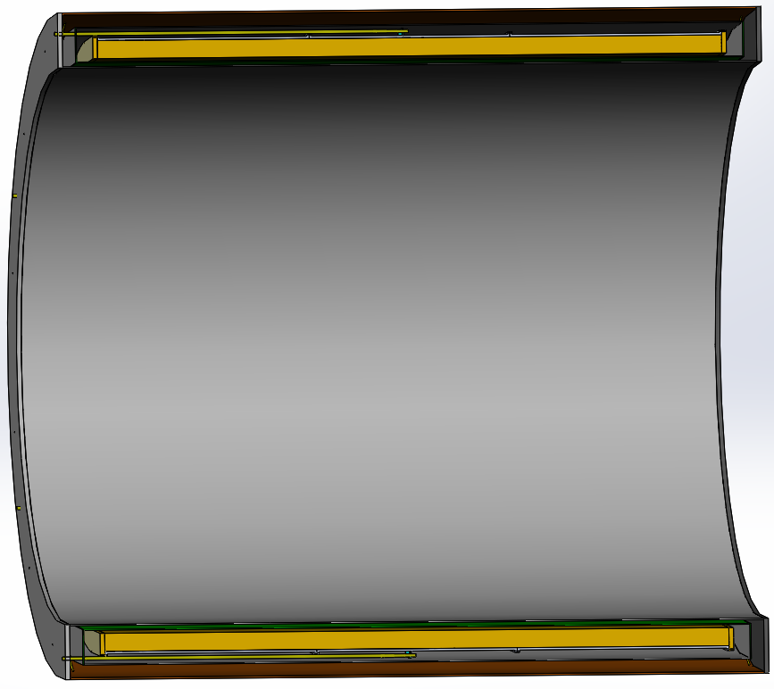
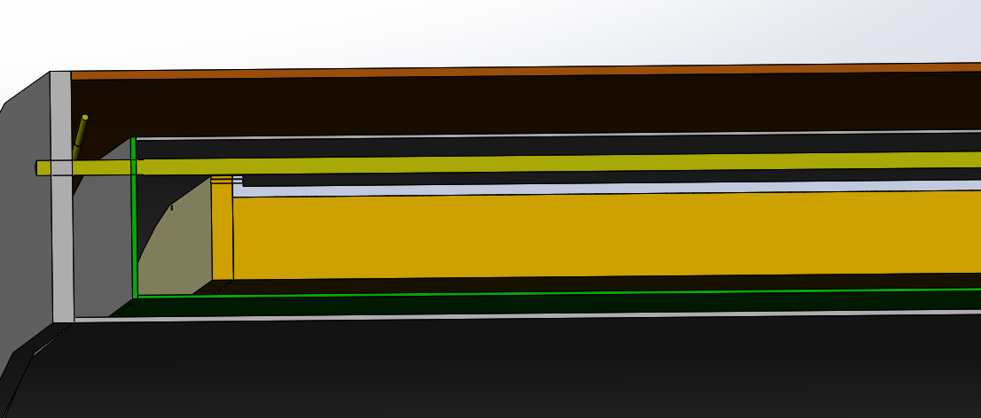
探测器超导磁体
低温恒温器
冷质量吊挂
冷屏
线圈
探测器超导磁体参数
参数 | 数值（mm）
内径 | 7070
外径 | 8470
长度 | 9050

Slide 3
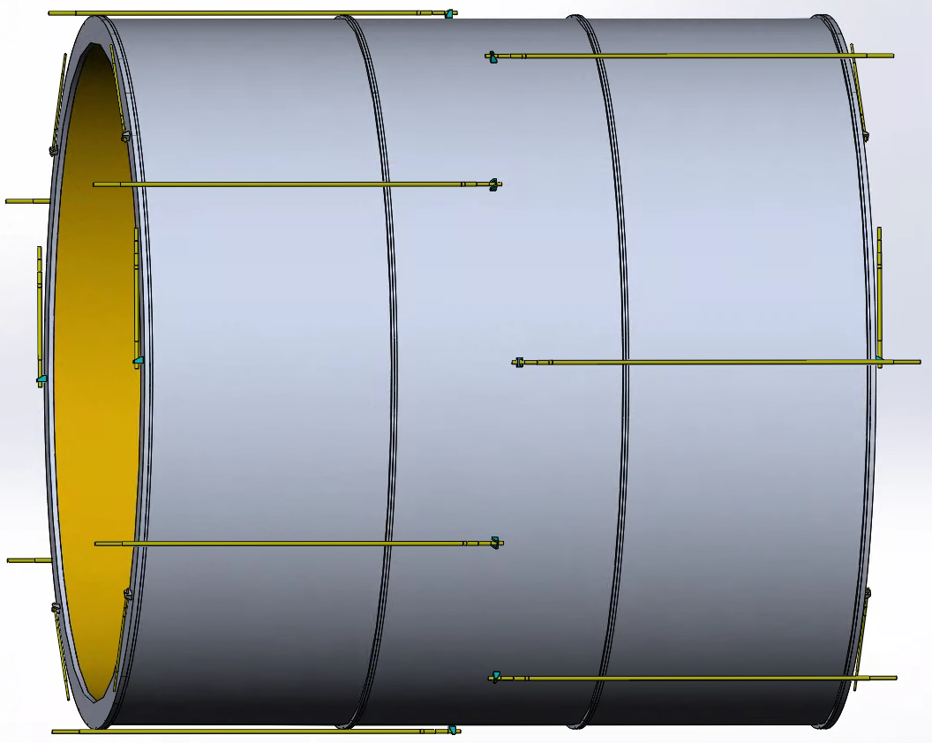
探测器超导磁体线圈
总重：约 140 t ，因安装位置误差
磁体励磁后有较大的电磁力
结构：三段组装（焊接、螺栓连接支撑筒）
吊挂：轴向两端各均布6~8 根拉杆
径向两端各2 根向上主拉杆、
各4 根斜向拉杆
拉杆材料：钛合金

Slide 4
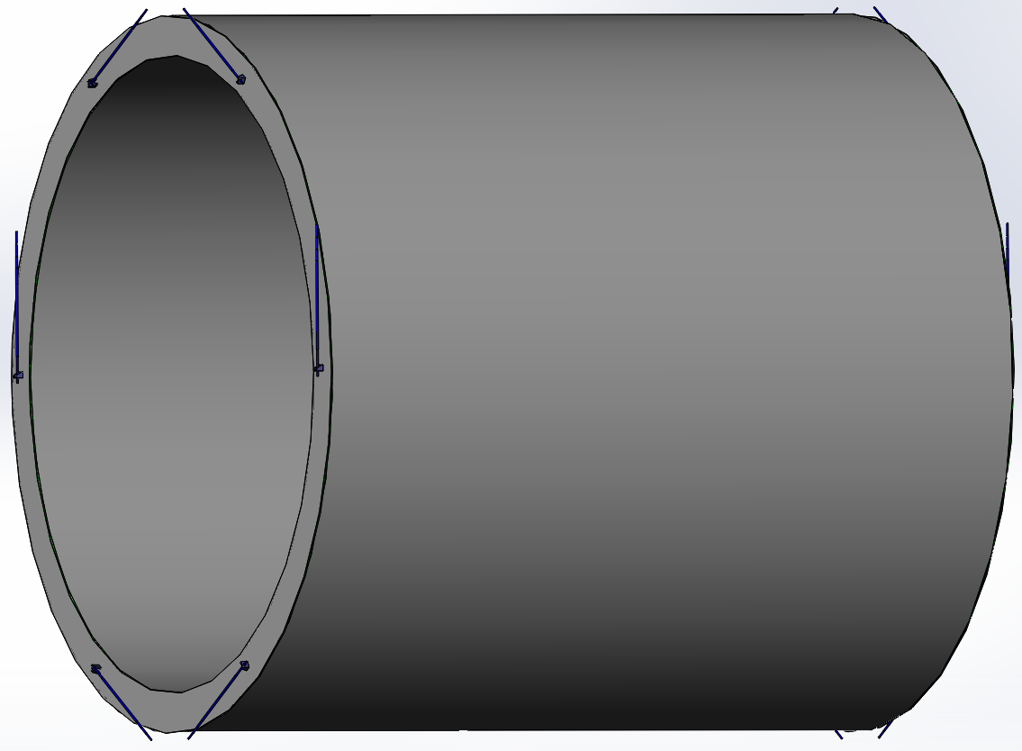
探测器超导磁体冷屏
吊挂：轴向无拉杆
径向两端各2 根向上主拉杆、
各4 根斜向拉杆 ，室温端在轴向
向中间偏移，提供轴向力和径向力
拉杆材料：设计选取中（钛合金、
碳纤维）

Slide 5
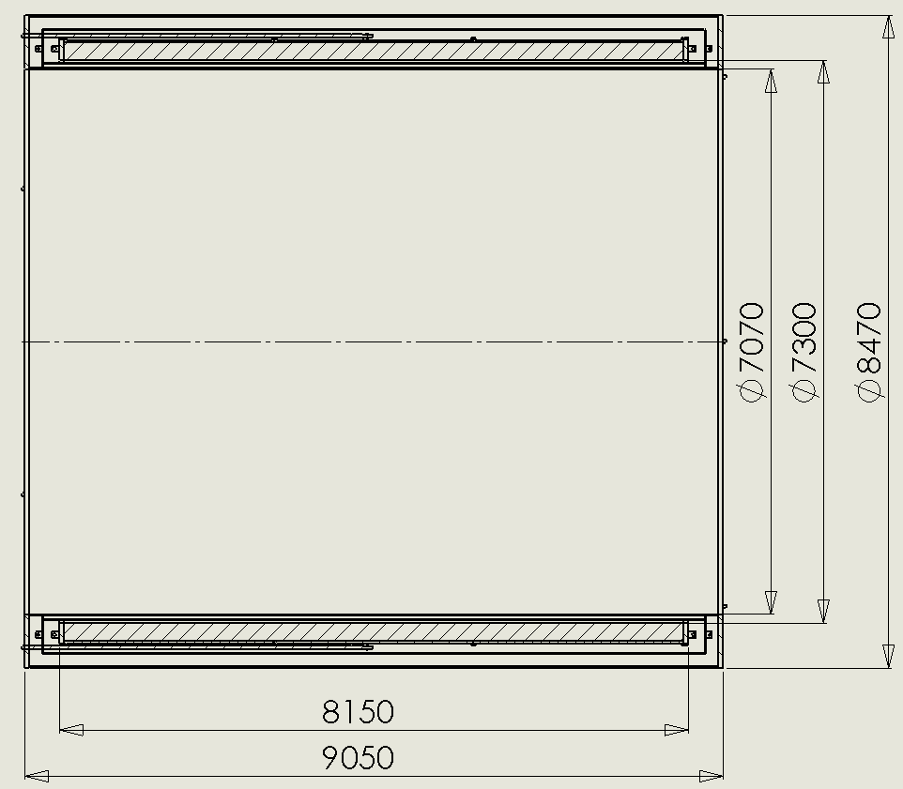
探测器超导磁体二维图

Slide 6
summary
后续将核算低温恒温器内外筒壁厚度
后续将确定拉杆材料，设计拉杆长度和截面积
液氦、液氮管路不影响磁体尺寸，后续设计

